Slide 1
Bi-App-Games

Slide 2
Document de cadrage
Public : 7+
Cible : Casual, hardcore gamers
Genre : Educatif, arcade
Support : tablette
Graphique : 2D, 3D
Référence : Space Panic, banana kong, space invinders

Slide 3
Pitch
Vous avez plusieurs ‘mini jeu’ accessible sur Bi app chaque jeu permet de découvrir les particularités d’un animal marin.

Slide 4
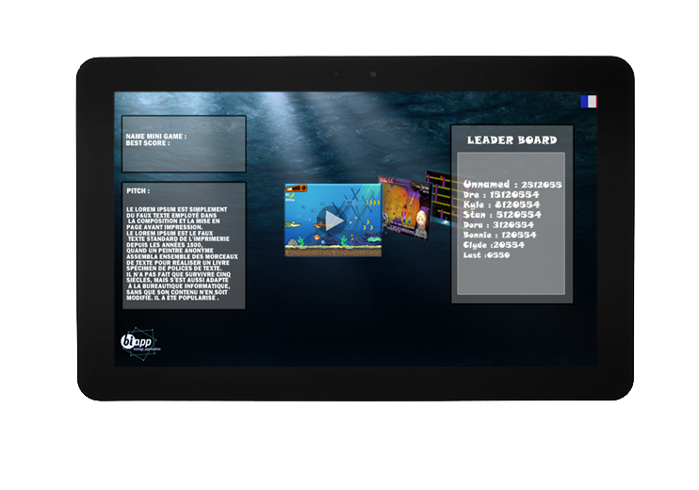
Game loop
Le joueur choisit un jeu

Slide 5
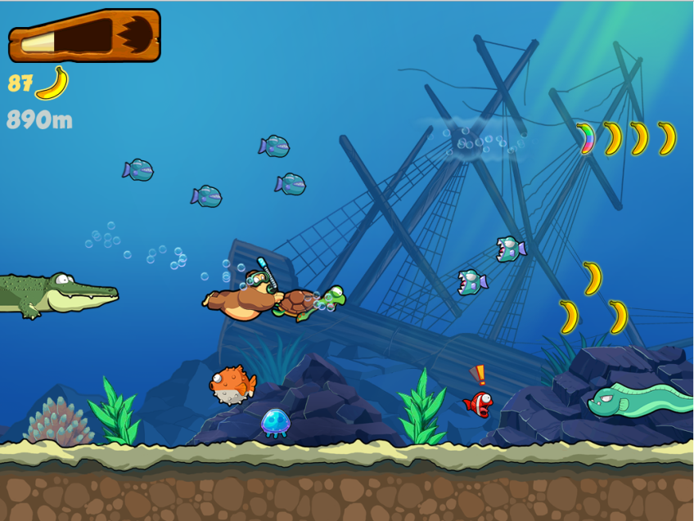
Tortue
Ne pas se faire rattraper par le requin !
Parcourir le plus de distance
Bonus vitesse -> Méduse …
Malus -> Sac poubelle
Déplacement haut/bas
2D
SideScroll

Slide 6
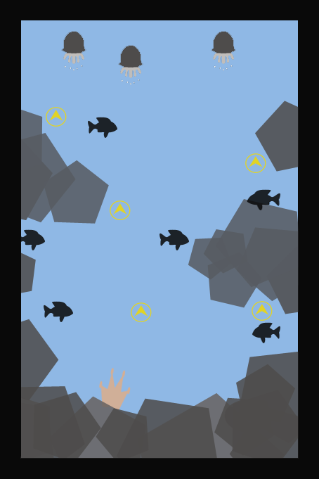
Méduse
Cycle de reproduction des méduses
Polype -> Méduse -> Polype…
Pathfinding
Passage par le tuiles bonus
Contrôle des déplacements des Ephyrule
2D

Slide 7
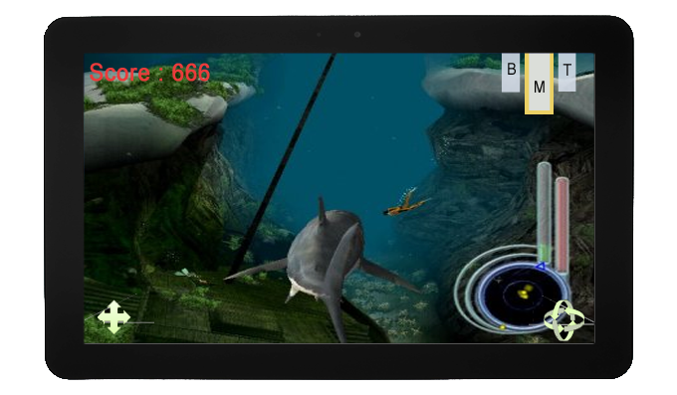
Requin
Eat them all
3 zones
3 requins
DéplPS
3D
TPS

Slide 8
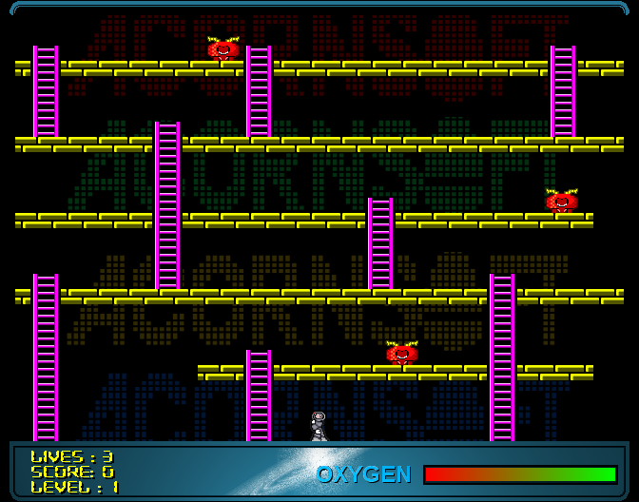

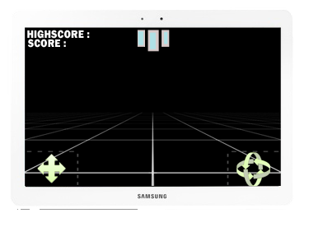
Camera
Méduse | Tortue | Requin
2D | 2D side scrool | 3D vue objective

Slide 9
Character

Slide 10
Control

Slide 11
Réferences

